Slide 1



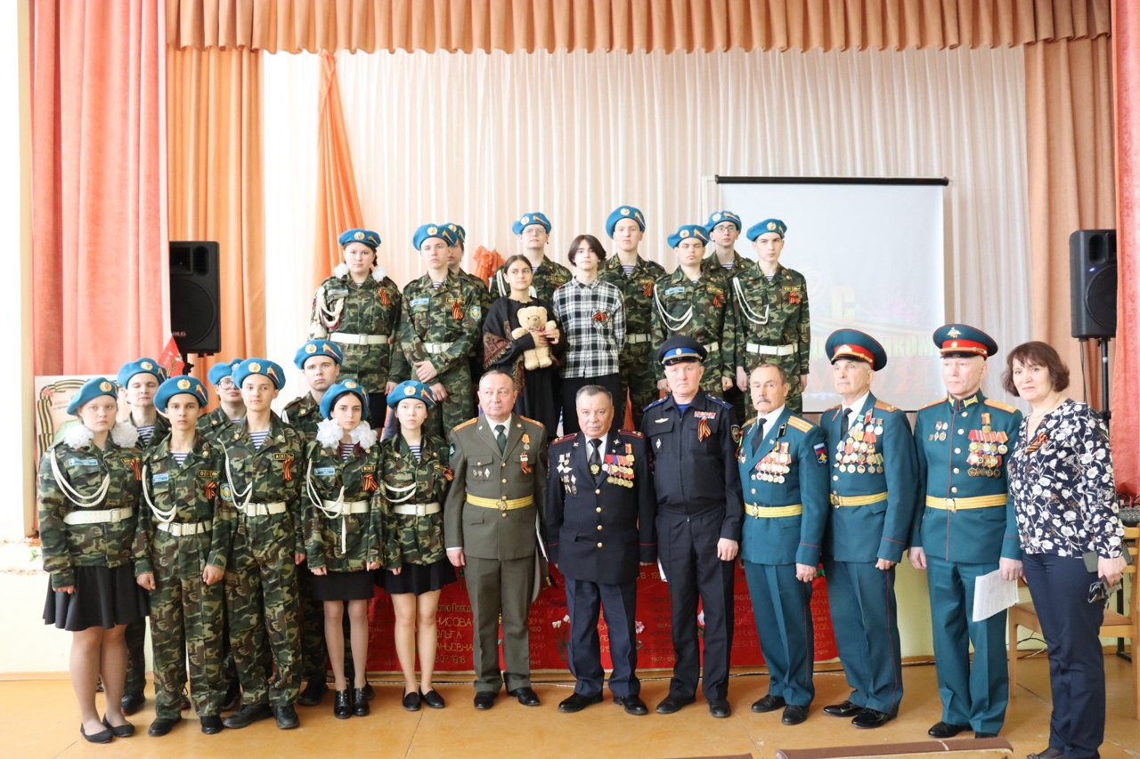
ГОСУДАРСТВЕННОЕ АВТОНОМНОЕ ПРОФЕССИОНАЛЬНОЕ ОБРАЗОВАТЕЛЬНОЕ УЧРЕЖДЕНИЕ ЧУВАШСКОЙ РЕСПУБЛИКИ «ШУМЕРЛИНСКИЙ ПОЛИТЕХНИЧЕСКИЙ ТЕХНИКУМ»
МИНИСТЕРСТВА ОБРАЗОВАНИЯ И МОЛОДЕЖНОЙ ПОЛИТИКИ чувашской РЕСПУБЛИКИ
ЧЕЧНЯ - НАША БОЛЬ И СКОРБЬ. СОХРАНЕНИЕ ИСТОРИЧЕСКОЙ ПАМЯТИ
И ФОРМИРОВАНИЕ ПАТРИОТИЗМА ЧЕРЕЗ РАЗВИТИЕ ВОЛОНТЕРСКОГО ДВИЖЕНИЯ

Slide 2

ЧЕЧНЯ - НАША БОЛЬ И СКОРБЬ. СОХРАНЕНИЕ ИСТОРИЧЕСКОЙ ПАМЯТИ
И ФОРМИРОВАНИЕ ПАТРИОТИЗМА ЧЕРЕЗ РАЗВИТИЕ ВОЛОНТЕРСКОГО ДВИЖЕНИЯ
Автор:
Огурцов Александр Валерьевич,
руководитель проекта ,
студент группы 3ТО по специальности
23.02.07 Техническое обслуживание и ремонт двигателей, систем и агрегатов автомобилей
Шумерлинского политехнического техникума
Минобразования Чувашии

Slide 3
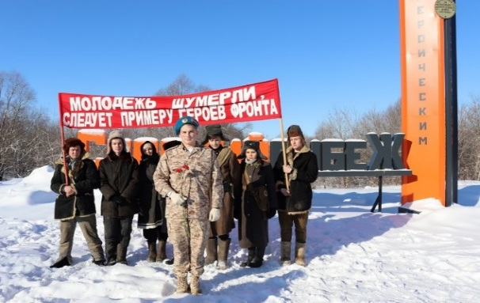

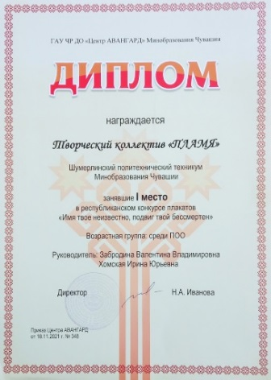
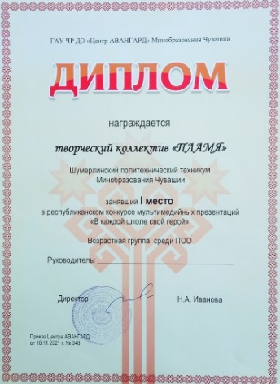



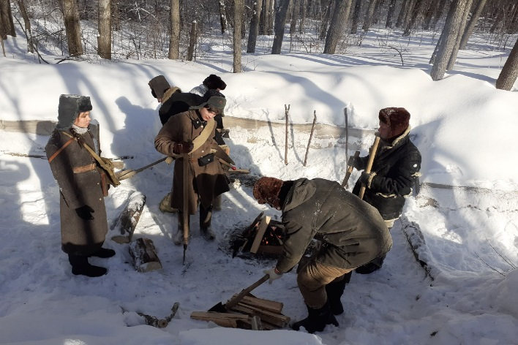
ЧЕЧНЯ - НАША БОЛЬ И СКОРБЬ. СОХРАНЕНИЕ ИСТОРИЧЕСКОЙ ПАМЯТИ
И ФОРМИРОВАНИЕ ПАТРИОТИЗМА ЧЕРЕЗ РАЗВИТИЕ ВОЛОНТЕРСКОГО ДВИЖЕНИЯ
Деятельность творческого объединения «ПЛАМЯ»
2021 год - Год, посвященный трудовому подвигу строителей Сурского и Казанского оборонительных рубежей
Посещение памятной Стелы, посвященной строителям Сурского оборонительного рубежа
Поход в м узей под открытым небом «Сурский рубеж» на месте восстановленных в наши дни окопов Сурского оборонительного рубежа под г.Шумерля на правобережье р.Сура
Создание на месте исторических событий (под г.Шумерля на правобережье р.Сура) видеоролика «Невидимые слезы в тылу…»

Slide 4
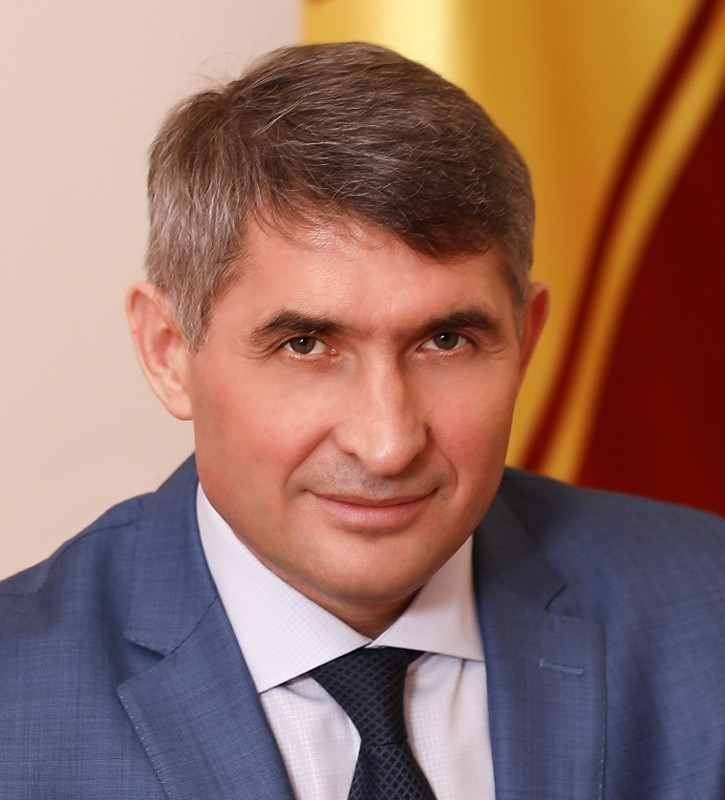
ЧЕЧНЯ - НАША БОЛЬ И СКОРБЬ. СОХРАНЕНИЕ ИСТОРИЧЕСКОЙ ПАМЯТИ
И ФОРМИРОВАНИЕ ПАТРИОТИЗМА ЧЕРЕЗ РАЗВИТИЕ ВОЛОНТЕРСКОГО ДВИЖЕНИЯ
2022 год - Год выдающихся земляков в Чувашии
Отдавая дань уважения и признательности выдающимся землякам, внесшим значительный вклад в государственное, экономическое, социальное и культурное развитие Чувашской Республики, постановляю объявить в Чувашской Республике 2022 год Годом выдающихся земляков. Вспомнив каждого выдающегося земляка, мы логично завершим линию сохранения исторической памяти, которая красной нитью проходила через Год памяти и славы в 2020 году, Год трудового подвига строителей Сурского и Казанского оборонительных рубежей в 2021 году. Вдохновляясь нашим богатым прошлым, подвигами земляков, мы продолжим уверенно двигаться вперед по решению тех задач, которые сегодня стоят перед нами
О.Николаев

Slide 5
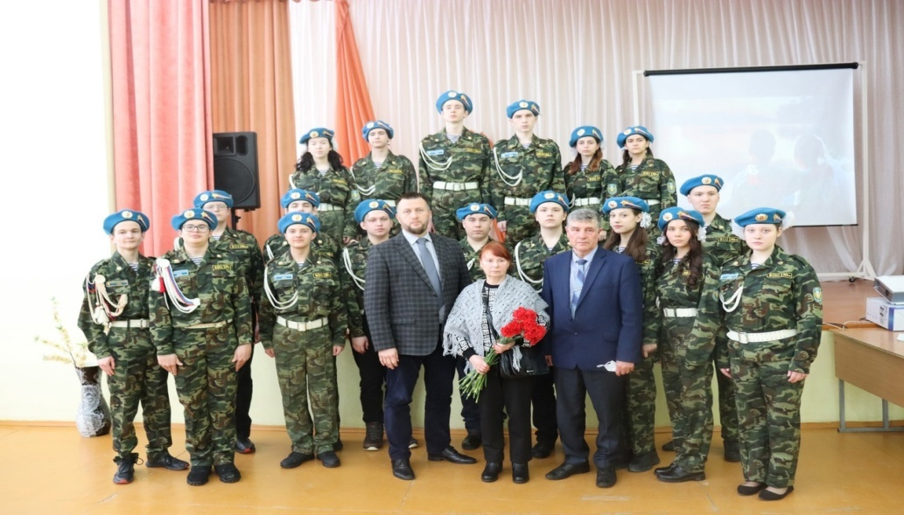
ЧЕЧНЯ - НАША БОЛЬ И СКОРБЬ. СОХРАНЕНИЕ ИСТОРИЧЕСКОЙ ПАМЯТИ
И ФОРМИРОВАНИЕ ПАТРИОТИЗМА ЧЕРЕЗ РАЗВИТИЕ ВОЛОНТЕРСКОГО ДВИЖЕНИЯ
Актуальность темы
Проблема гражданско-патриотического воспитания молодежи в соответствии со Стратегией национальной безопасности и Госпрограммы по патриотическому воспитанию занимает важную роль в обеспечении национальной безопасности России и безопасности конкретного человека.
Патриотизм — это составная и неотъемлемая часть национальной идеи, неотъемлемый компонент культуры и науки

Slide 6
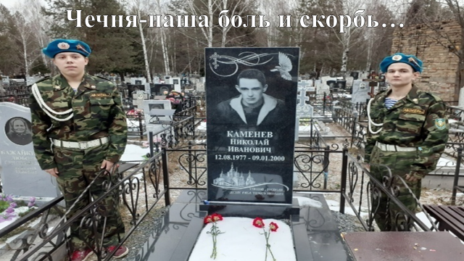
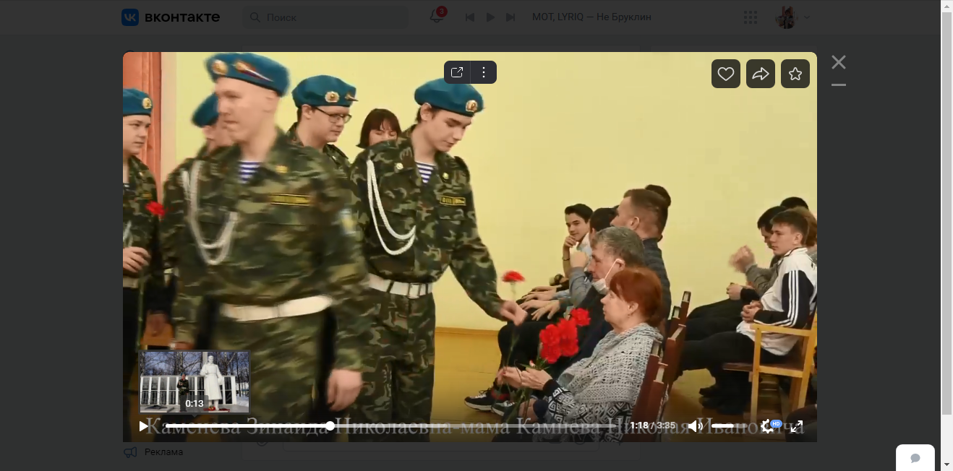
ЧЕЧНЯ - НАША БОЛЬ И СКОРБЬ. СОХРАНЕНИЕ ИСТОРИЧЕСКОЙ ПАМЯТИ
И ФОРМИРОВАНИЕ ПАТРИОТИЗМА ЧЕРЕЗ РАЗВИТИЕ ВОЛОНТЕРСКОГО ДВИЖЕНИЯ
Основная цель патриотического воспитания
Шумерлинского политехнического техникума Минобразования Чувашии
привитие студентам любви к Отчизне, гордости за свою Родину,
формирование желания и готовности защищать страну в случае необходимости, стремления способствовать процветанию Отечества,
воспитание ответственных граждан России на основе традиционных российских духовно-нравственных
и культурно-исторических ценностей
6/12

Slide 7
ЧЕЧНЯ - НАША БОЛЬ И СКОРБЬ. СОХРАНЕНИЕ ИСТОРИЧЕСКОЙ ПАМЯТИ
И ФОРМИРОВАНИЕ ПАТРИОТИЗМА ЧЕРЕЗ РАЗВИТИЕ ВОЛОНТЕРСКОГО ДВИЖЕНИЯ
Результаты социологического исследования личного патриотизма среди студентов 1 курса техникума

Slide 8
ЧЕЧНЯ - НАША БОЛЬ И СКОРБЬ. СОХРАНЕНИЕ ИСТОРИЧЕСКОЙ ПАМЯТИ
И ФОРМИРОВАНИЕ ПАТРИОТИЗМА ЧЕРЕЗ РАЗВИТИЕ ВОЛОНТЕРСКОГО ДВИЖЕНИЯ
Результаты социологического исследования личного патриотизма среди студентов 1 курса техникума

Slide 9
ЧЕЧНЯ - НАША БОЛЬ И СКОРБЬ. СОХРАНЕНИЕ ИСТОРИЧЕСКОЙ ПАМЯТИ
И ФОРМИРОВАНИЕ ПАТРИОТИЗМА ЧЕРЕЗ РАЗВИТИЕ ВОЛОНТЕРСКОГО ДВИЖЕНИЯ
Результаты социологического исследования личного патриотизма среди студентов 1 курса техникума

Slide 10
ЧЕЧНЯ - НАША БОЛЬ И СКОРБЬ. СОХРАНЕНИЕ ИСТОРИЧЕСКОЙ ПАМЯТИ
И ФОРМИРОВАНИЕ ПАТРИОТИЗМА ЧЕРЕЗ РАЗВИТИЕ ВОЛОНТЕРСКОГО ДВИЖЕНИЯ
Цель проекта
развитие волонтерского движения,
сохранение исторической памяти о войне в Чеченской Республике, о ратных подвигах земляков – жителях города Шумерля в годы боевых действий,
формирование патриотизма, воспитание чувства любви к Родине, готовности к военной службе,
создание информационного фонда, раскрывающего подвиг молодых людей, погибших в военных действиях в Чечне
Задачи проекта
развивать волонтерское движение,
развивать чувство гражданственности и патриотизма у подростков на примере жизни и подвига героев Чеченской войны, жителях города Шумерля, выпускниках Шумерлинского политехнического техникума Минобразования Чувашии,
изучить исторические факты, связанные с подвигом земляков –шумерлинцев и выпускников техникума, пополнить фонд краеведческого уголка техникума,
сохранять память о выпускниках техникума, погибших в Чеченской войне

Slide 11
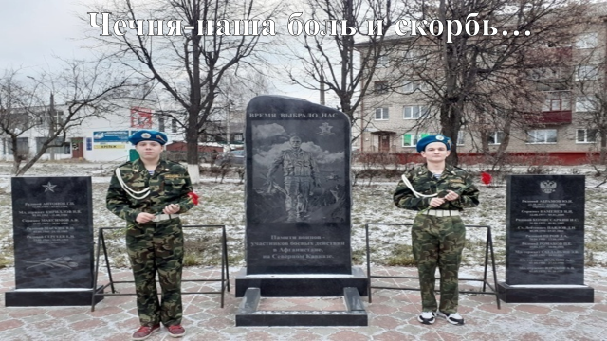
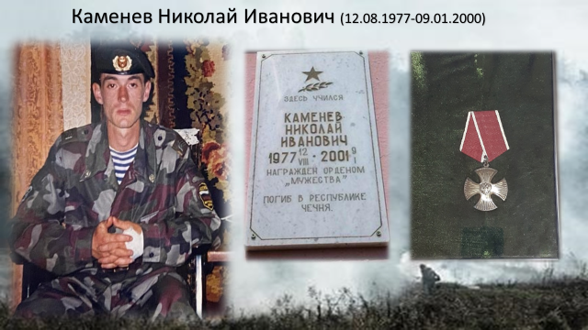
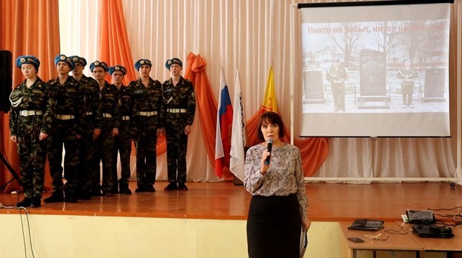
ЧЕЧНЯ - НАША БОЛЬ И СКОРБЬ. СОХРАНЕНИЕ ИСТОРИЧЕСКОЙ ПАМЯТИ
И ФОРМИРОВАНИЕ ПАТРИОТИЗМА ЧЕРЕЗ РАЗВИТИЕ ВОЛОНТЕРСКОГО ДВИЖЕНИЯ
Направления реализации проекта
волонтерская деятельность – направлена на оказание безвозмездной помощи людям, нуждающимся в ней, безвозмездное участие в общественно значимых мероприятиях,
поисково-исследовательская деятельность - даёт возможность проявить себя в исследовательской работе, проявить свои исследовательские умения;
учет и хранение фондов – собранный материал и информация подлежат хранению, обучающиеся создают мультимедийные и видео-презентации, видеофильмы, пополняя их фонд;
экспозиционная деятельность - способствует повышению научного и эстетического уровня мультимедийных и видео-презентаций;
просветительская деятельность – позволяет развивать коммуникативные компетенции, создаёт атмосферу творчества и групповой ответственности, способствует эффективному межличностному взаимодействию

Slide 12
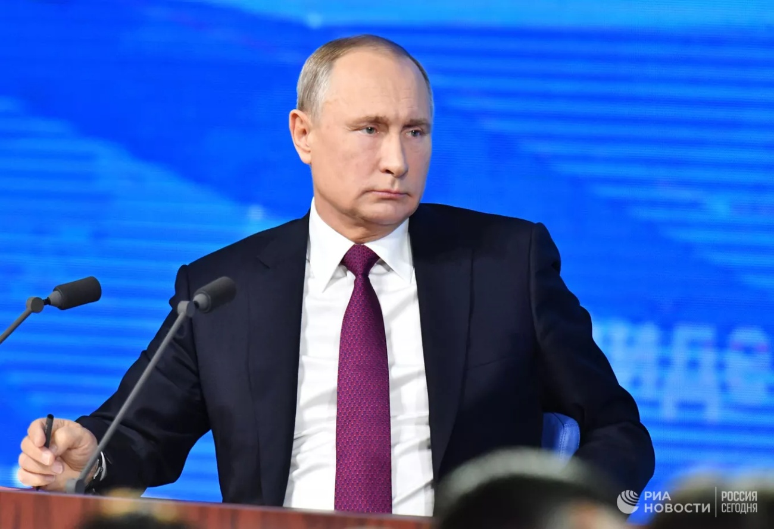
Заключение
«Патриотизм в самом благородном смысле этого слова должен быть основой укрепления государства…Я считаю, что патриотизм не может не быть основой укрепления нашего государства, в широком и в самом благородном смысле этого слова…Для России высокие идеалы патриотизма имеют особую ценность: на них основана непобедимая сила духа нашего народа, которая не раз удивляла и восхищала весь мир. Чувство патриотизма - важнейшая часть общенациональной культуры, стержень нашей генетической памяти…»
В.В.Путин

